Slide 1
Alkohol - drogen som samhället
accepterar - effekter för
Tonåringar
Vuxna
Äldre
Gefle Ölsellskap redovisar slutsatser från deltagande i EU-projektet
www.thinkbeforedrink.eu
Gävle stadsbibliotek 10 december kl. 17.00

Slide 2
Nittonårings slutsatser i examensarbete 10 p
Drogen som samhället accepterar
Vad är det som händer med våra inre organ när vi dricker alkohol?
”Samhället har på många sätt begränsat möjligheterna för rökare. De har höjt tobaksskatten och effekterna av dessa åtgärder är tydliga, antalet rökare har minskat. Restauranger och offentliga lokaler är rökfria. Nu är det dags för samhället att ta sig an alkoholproblemen. Det man borde göra är att försöka minska alkoholkonsumtion bland alla människor och i synnerhet för ungdomar med hänsyn till en tonårshjärna i otakt.”

Slide 3
Thinkbeforedrink
Projektet syftar till
att främja medvetenhet om ansvarsfull alkoholkonsumtion för att minska riskbeteenden som kan påverka hälsa och sociala relationer.

Slide 4
Genomförande
Beskriva alkoholvanor i respektive länder för att förstå förhållanden idag.
Att lära av varandra
Att fördjupa gemenskapen inom EU
Att bidra till att konsumtionen av alkohol minskar
Att särskilt inrikta sig på åtgärder som hindrar de miljontals ungdomar som står utanför arbetsmarknaden att missbruka alkohol och droger.

Slide 5
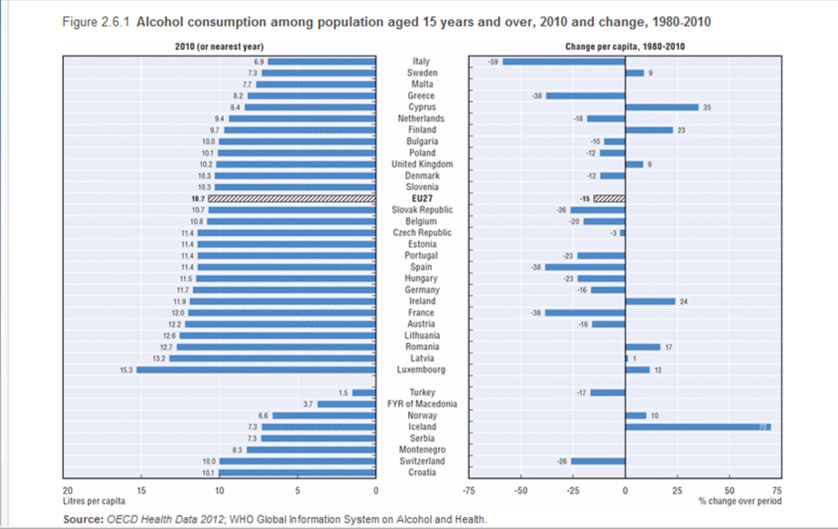
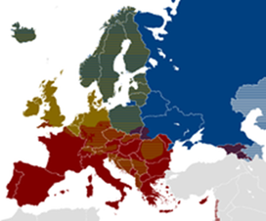
Vin-öl och vodkabältet

Slide 6
Efter inträdet i EU 1995
Allt färre dör men fler vårdas i sluten vård
Berusningsdrickandet minskar men oftare drickande och fler kroniska sjukdomar
Tillplattat drickande: unga dricker allt mindre men äldre mer dock något mindre det senaste året
Kvinnors drickande ökat mer än mäns.
Varannan svensk känner någon som dricker för mycket
Föräldrar vet lite om sina ungdomars drogvanor
Nästan varannan man och var tredje kvinna på med.akuten dricker för mycket (Sahlgrenska i Göteborg)
Tydligt samband ju bättre du har det , desto mer dricker du.
Ju äldre du blir, desto mer känslig blir du för alkoholens effekter

Slide 7
Äldre dricker som aldrig förr (Socialstyrelsen)
1,9 miljoner i Sverige är över 65 år
Alkoholrelaterade dödsfall minskar hos yngre men ökar i åldrarna 65-79 år
En av tre kommuner har rutiner för samordning mellan äldreomsorg och missbruksstöd inom socialtjänsten
Bara 10 procent av kommunerna har rutiner för hur äldreomsorgens handläggare ska agera gentemot äldre som missbrukar alkohol
Äldre och alkohol är ett dåligt utforskat område( F.Spak Gbg univ.)

Slide 8
Den tickande ”äldreboomben”
Kommunal handlingsberedskap?
De kontinentala vanornas konsekvenser?
Välfärdsdrickande som övergår i beroende?
Ökad forskning kring alkoholrelaterade skador hos äldre?
Kommunernas beredskapsläge?

Slide 9
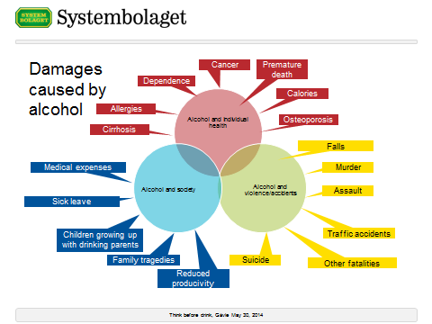
45 miljarder per år

Slide 10
Strategier för att minska alkoholkonsumtion hos unga och förbättring av hälsa
Vuxna som goda föredömen
Mer av ramar och styrsel – mindre av curlande
Kvalificerade bildningsinsatser i klassrum och på nationell och regional/lokal nivå
plus BIG

Slide 11
Statens beredning för medicinsk och social utvärdering 11 nov 2015
Att förebygga missbruk av alkohol, droger och spel hos barn och unga
Effekterna av olika insatser uppgår till 1-5 %

Slide 12
Tonårshjärnans utveckling i otakt?
20-25 år
Vilje-bedömningsstyrn.
Förmåga att säga stopp
Förmåga att fatta långsiktiga beslut
16 -19 år
Impulsstyrning
Triggad av belöningar
Riskbenägen
Mer av kompisrelationer
Som en bil med för stark
motor men med svaga
bromsar och styrning
i behov av ”körskollärare”

Slide 13
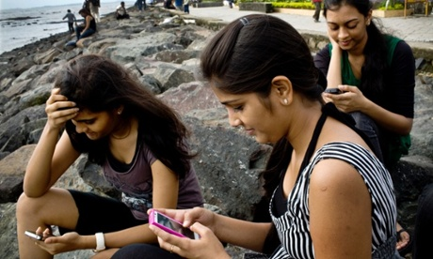
“Young adults out of work and ”out of formal education” are vulnerable and a special target group.” (Application)
Thinkbeforedrink Grundtvig Project 2013-2015

Slide 14
Tonåringens förutsättningar och riskfaktorer
Hjärnans utvecklingsfaser och alkohol och droger
Vuxnas uppdrag, struktur, ledning och stöd
Skolans styrningsideologi
Gymnasieutbildningarna och matchning med arbetslivets behov av kompetens
Ungdomars fritidsaktiviteter
Socialt/medicinskt stöd

Slide 15
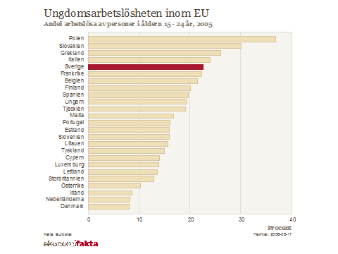
Youth Unemployment
2006

Slide 16
Youth unemployment
2013

Slide 17
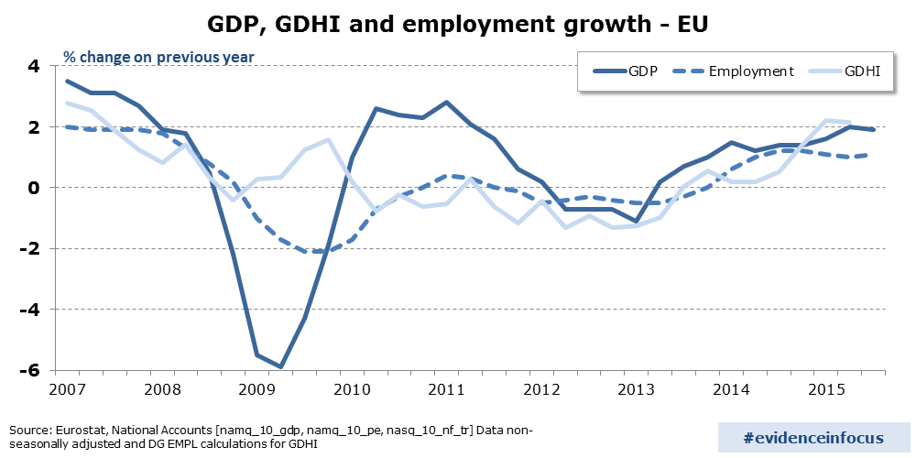
Effekter av finanskrisen 2008-2009 och effekter i BNP, anställn och GDHI

Slide 18
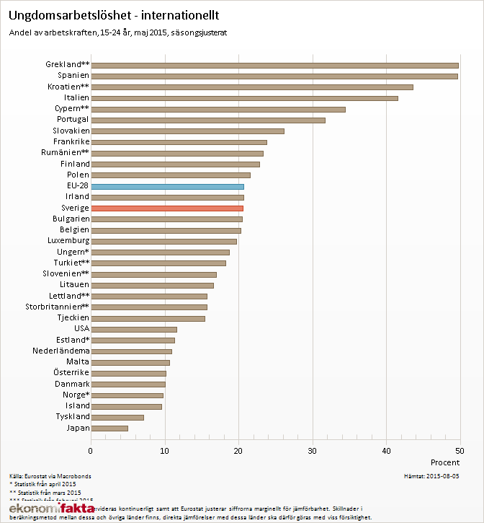

Slide 19
En resa med osäkra mål (Lidström)
Ungas övergångar från skola till arbete mer utsträckta och komplexa.
Unga vuxna känner maktlöshet inför sin osäkerhet om vägar och mål, att de saknar egenskaper, kompetenser, nätverk och tryggad försörjning
Etableringstiden 1990 21 år – 2006 28 år
Karriärvägledningens brister i spåren av skolans decentralisering
Vägledningens marginella roll i skola och arbetsförmedling

Slide 20
Produkt
Detta gör jag när jag är
25 år!
Processen dit – hur bör den utformas? Åtgärder och delmål
Vilka förutsättningar har jag?
Skola, Lärare, Tid Fritid
Vilken energi och vilja behöver jag ?
Samhällsuppdraget
beskrivet i läroplaner

Slide 21
Hur formas elevens lärande?
Essentialism Rekonstruktivism
Planering av Planera vad som Hur koppla ihop elevens erfarenheter,
undervisningen ska läras ut frågor och behov med måldokumenten
Mål Memorering av Förståelse av elevens värld med hjälp
        fakta därefter av fakta
förståelse
Behovs- Kursplanens behov Elevens behov och samhällets
Tillfredställelse samhällets behov behov
Strategi Att finna problem Elevens tolkning av sin omvärld
som passar givna grund för ledning av elevens
fakta utvecklingsprocess
Lärande Formellt Formellt, informellt och icke formellt
Fokus Planering av lektioner Planering av elevers inlärning
Kursmoment i Utveckling av individens kulturella,
        ämnet Sociala, kommunikativa och
kunskapande förmågor och kunskaper
Utgångspunkt Lärarperspektivet Elevens perspektiv

Slide 22
Referenser
www.thinkbeforedrink.eu
Accent IOGT-NTO:s tidning om droger och nykterhet
CAN , Centralförbundet för alkohol- och narkotikaupplysning
Sv Radio Pyramiden

Slide 23
Global education reform movement Pasi Sahlberg, Ed prof. Harward
GERM
ATT LEDA LÄRANDE
Lärande för tester, nat. Prov PISA
UrsprunG från USA
Ämnesinriktat kunskapsinnehåll
Standariseriat- samma slutnivå för alla
Framkallar förtest panik
Ideer från affärsvärlden
Testresultat på rankninglistor
Skäms och skuldbelägg
Tävlingsbaserat
Lärande för individens utveckling
Finländsk modell
Utveckling av individens lärande
iSkräddarsy – var och en är olika
Indivduell inlärningsfart
Barnet som inspiration för förändring
Dela utvärderingen personligt
Fira framgångar
Öppet samarbete

Slide 24
NEET No Education, no Employment or Training 15-24 år
Total kostnad i Europa omkring 150 miljarder Euro per år
)
NEET ökat mellan 2008 och 2012 i nästan alla länder. Sedan år 2010 har situationen förbättrats i flera länder. Nu ca 5 miljoner unga i NEET
Störst i södra och östra Europa,
NL, N, Lux och ISL har liten andel NEET, liksom i länder
med olika former av lärlingsutbildning såsom Tyskland, Schweiz, Österrike
och Danmark.
Unga från utsatta socioekonomiska förhållanden Socialt utanförskap och NEET hänger samman.
Risken ökar även för dem som har kort utbildning, föräldrar med låg utbildningsnivå och bor i socioekonomiskt utsatta områden (Ungdomsstyrelsen, 2013)

Slide 25
Efter EU-medlemsskapet 1995
Alkoholen något billigare i förhållande till andra varor
Ökat drickande från 8 l till 9,9 liter 2013, 24%. Öl och vin 50%. Sprit – 20%
2004
Ökad införsel från utlandet (Tysklandsbussen, Ålandstrafiken)
Var tredje öl som dricks i Sverige är köpt i Tyskland (Källa:Accent IOGT-NTO)
Ökning av serveringstillstånd med 40%

Slide 26
Tonårshjärnan
Grymt Fett – en filmserie om tonårshjärnan
Kicken – om belöningar, tid ca 7 min
Hjärnans belöningssystem handlar i grund och botten om överlevnad. Men ibland belönar hjärnan oss för saker som innebär stora risker. Och unga är mer riskbenägna än vuxna

